Slide 1



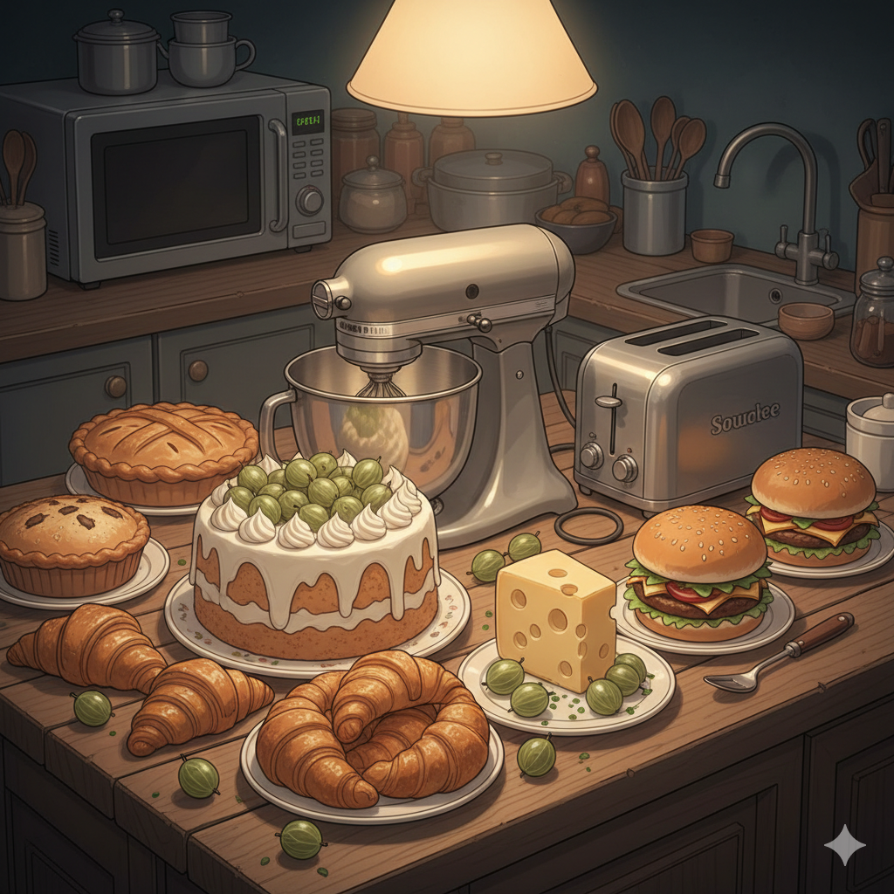

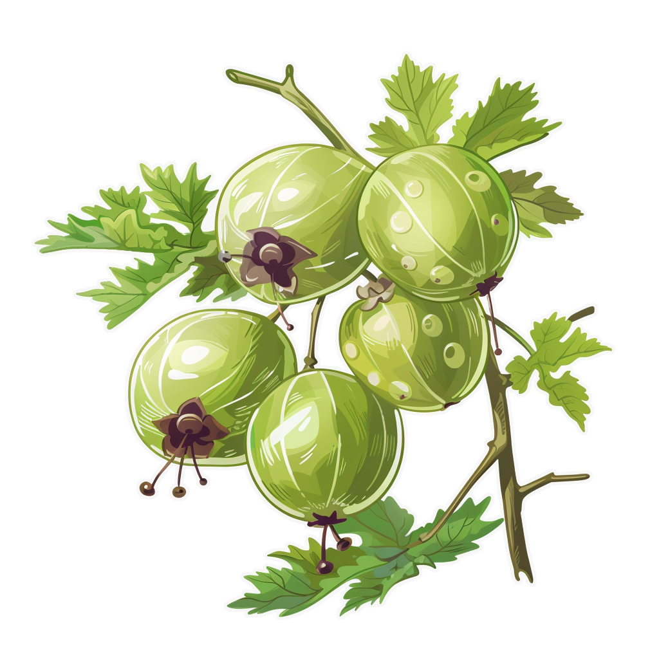

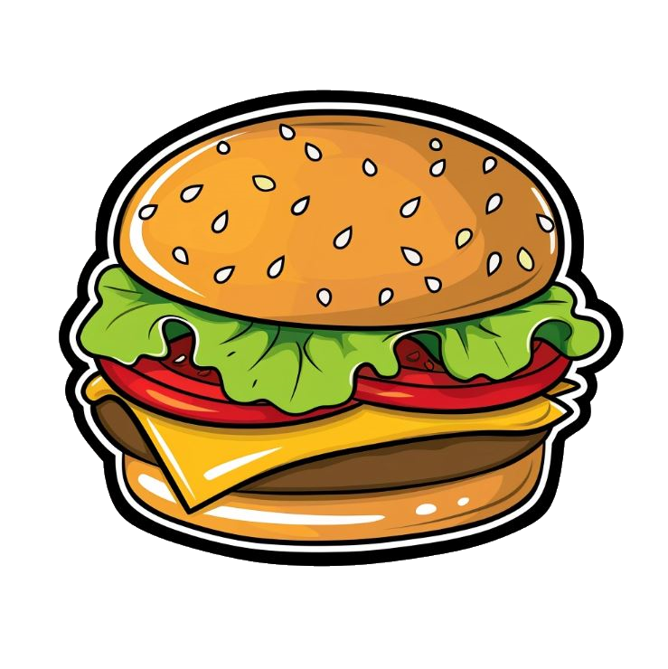
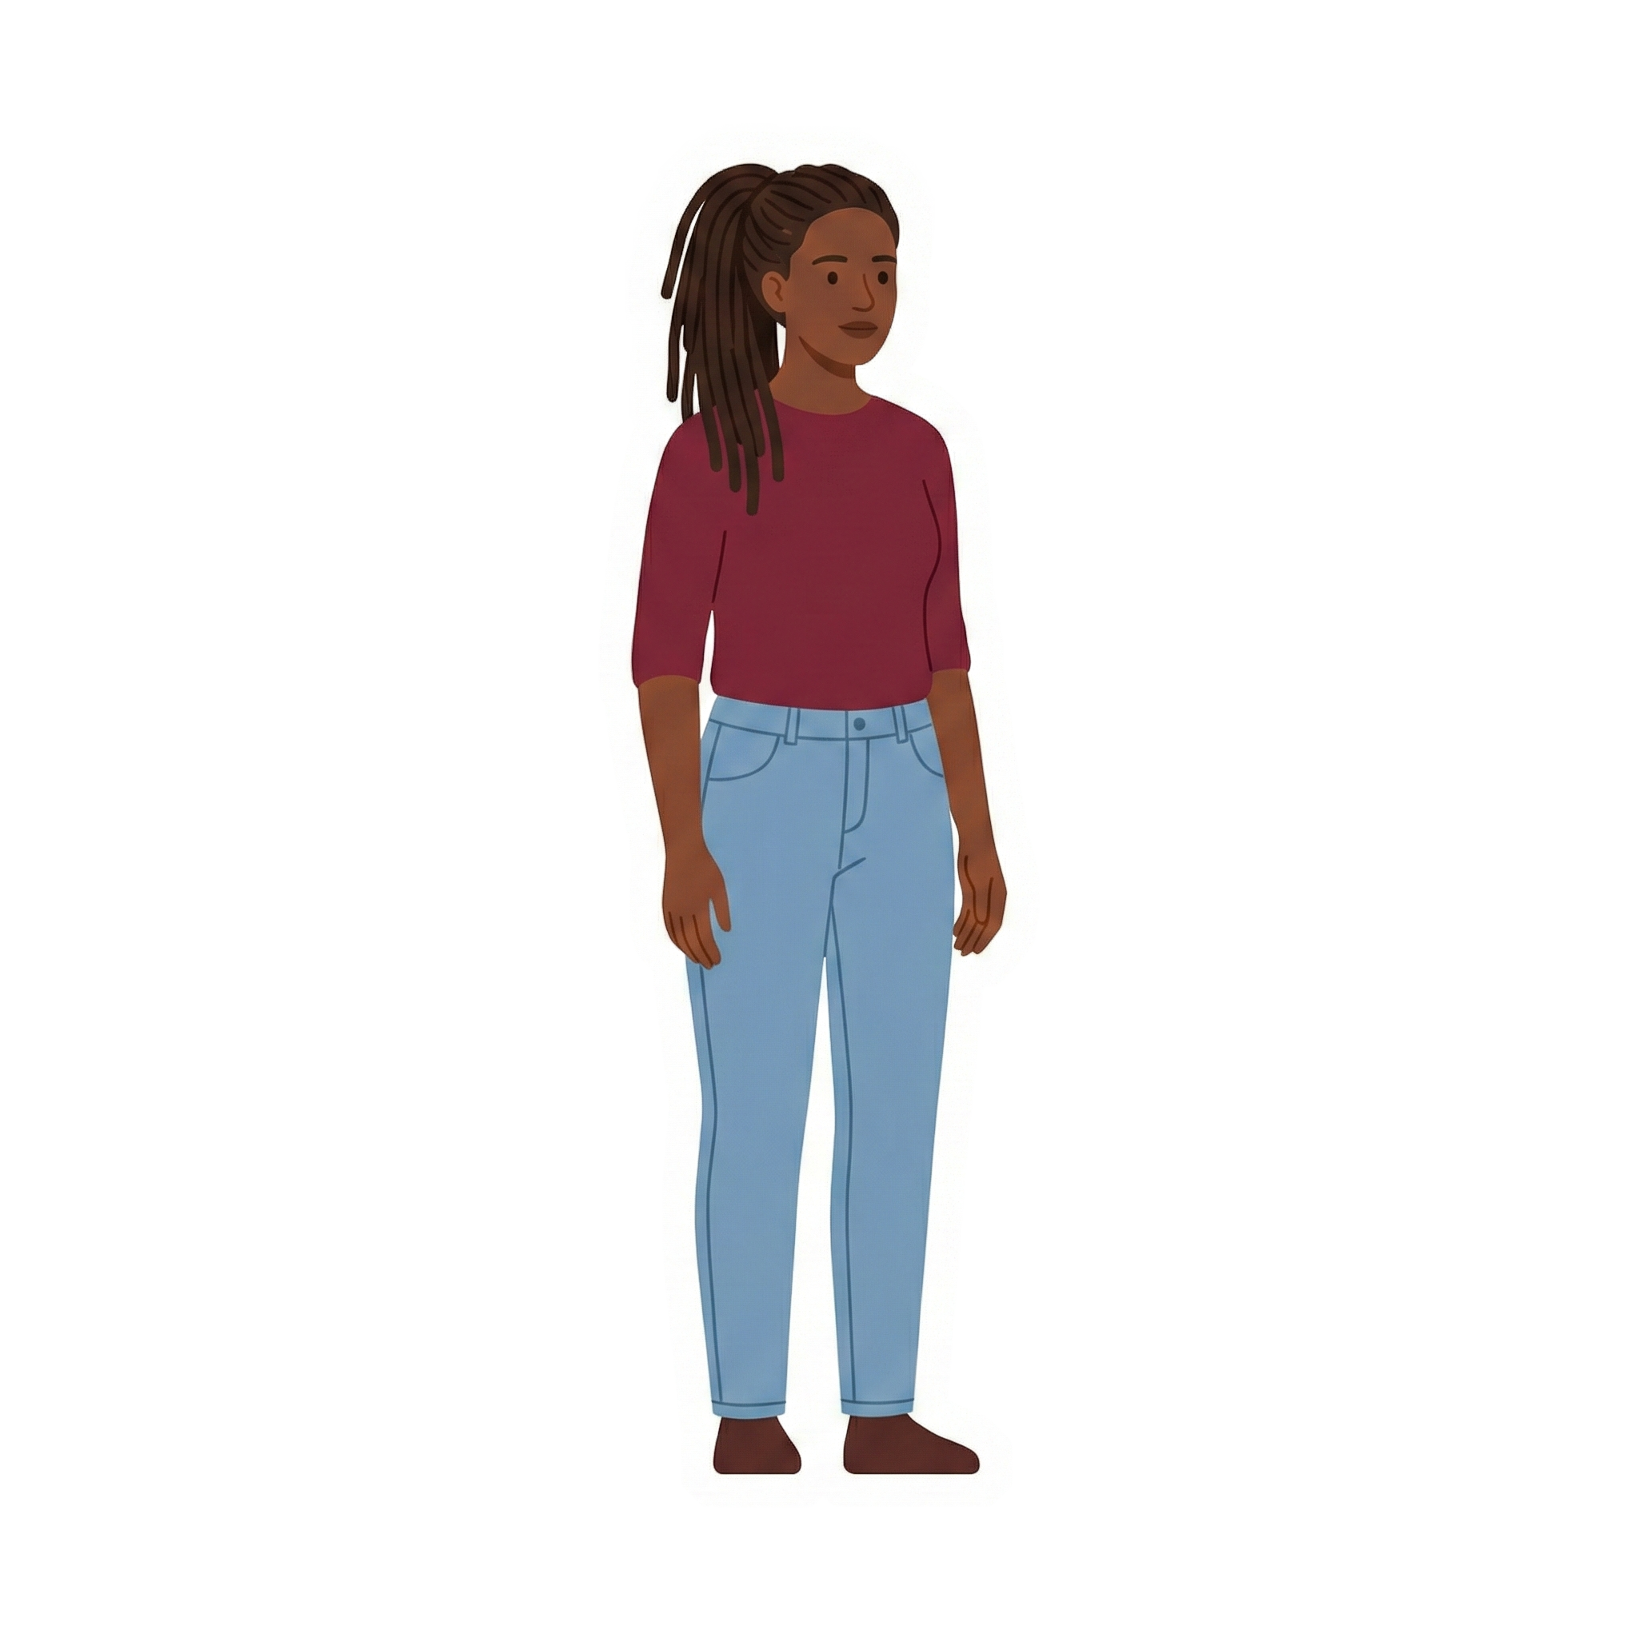


КЛУ КРУ ТОЧ А ССАН НУХ
КРЫ ЛАН КО ЖОВ ДЫ НИК
КРО БУР БЕЛ БОЛ ГЕР
Около тостера стоят бургеры.
На тарелке лежит картошка.
Между миксером и тостером стоит микроволновка.
На столе есть круассаны и пироги.
Около сыра лежит смородина.
Под краном стоит сковорода .
Торт стоит около миксера.
Торт украшен крыжовником.

